Slide 1

КОЛЛЕДЖ КОСМИЧЕСКОГО МАШИНОСТРОЕНИЯ И ТЕХНОЛОГИЙ
Тема: Разработка программы для формирования отчетов о выполнении учебной нагрузки
Выполнил: Соловьев Игорь Максимович
Руководитель: Гусятинер Леонид Борисович

Slide 2
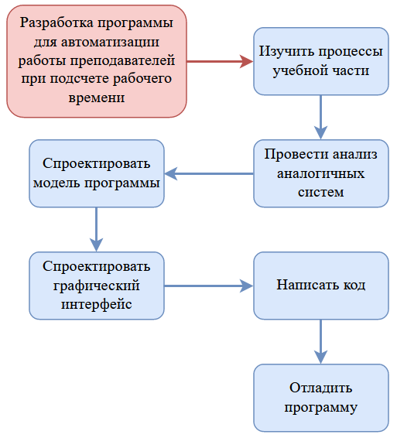
Цель и задачи дипломного проекта

Slide 3
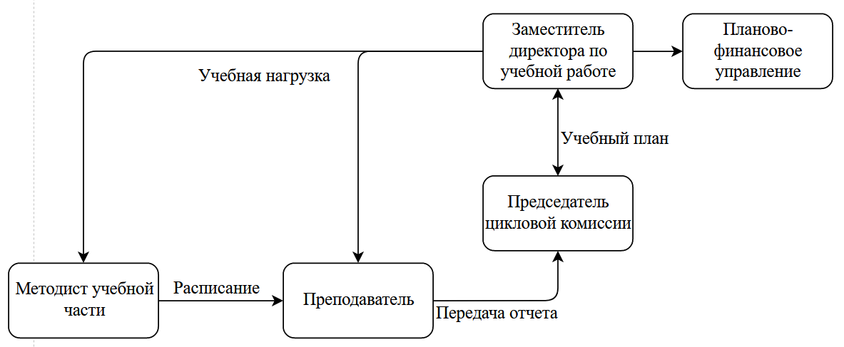
Взаимодействие сотрудников при формировании учебной нагрузки

Slide 4
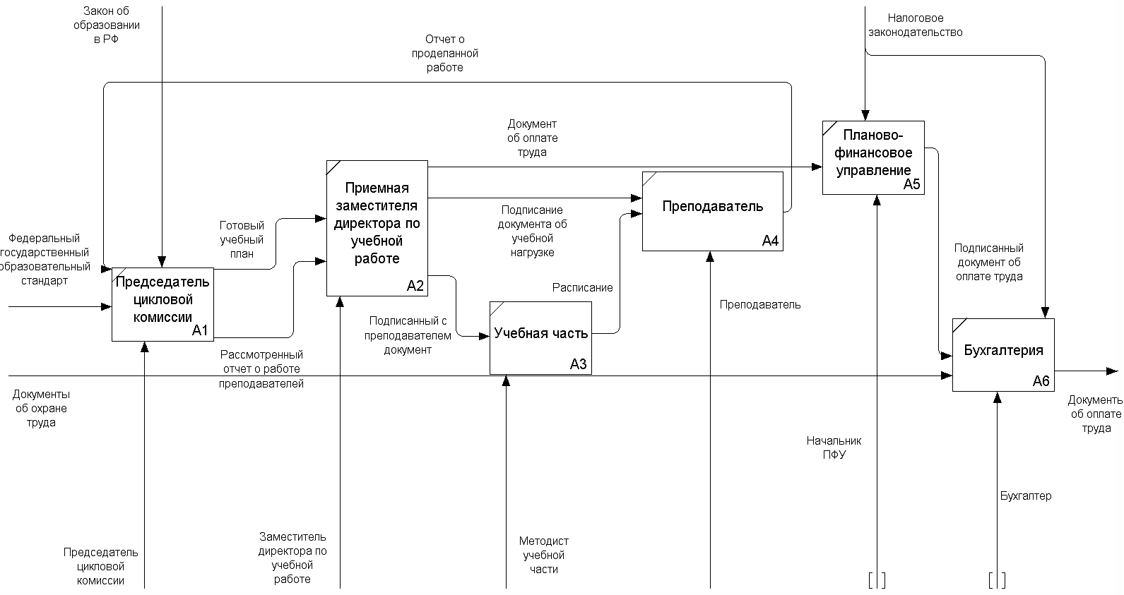
IDEF0 модель документооборота учебной нагрузки

Slide 5
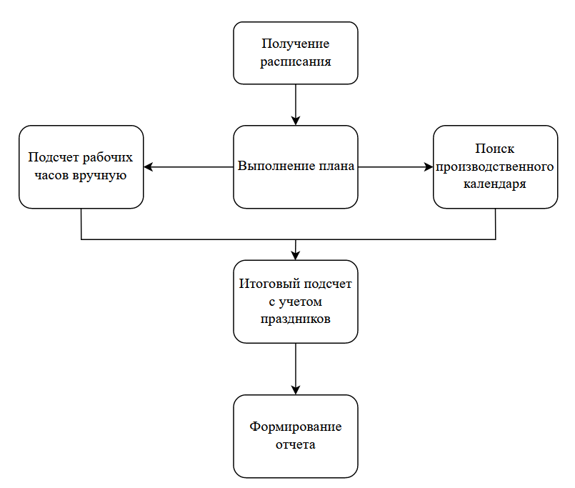
Формирование отчетов Как Есть

Slide 6
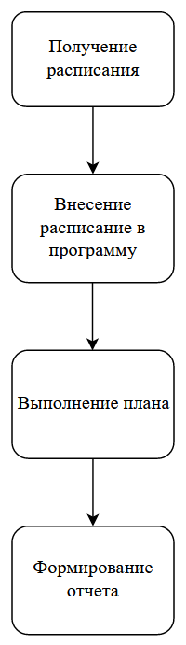
Формирование отчетов Как Должно Быть

Slide 7



Анализ похожих систем
«БИТ: Учёт нагрузки преподавателей».
Из минусов - дорогостоящая лицензия.
«1С: Предприятие 8». Аналогично «БИТ» дорого стоит.
«СПРУТ». К нему нет доступа для доработки.

Slide 8




Инструменты используемые для разработки проекта

Slide 9
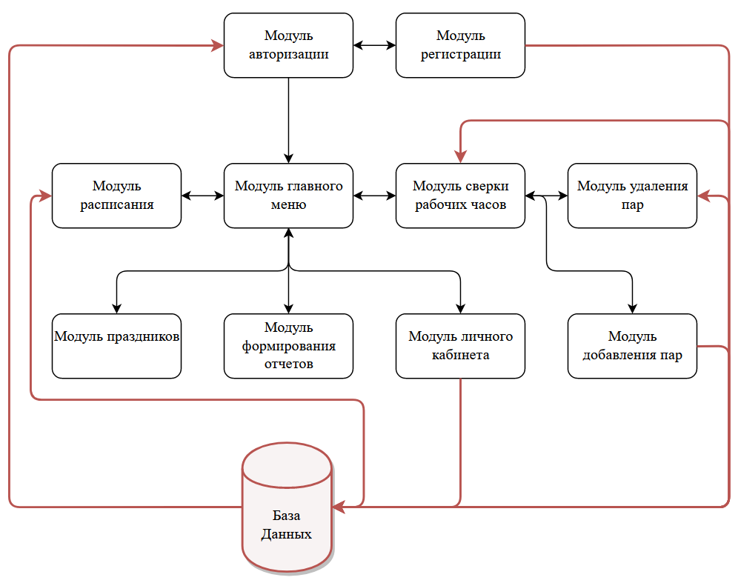
Схематичное отображение структуры проекта

Slide 10
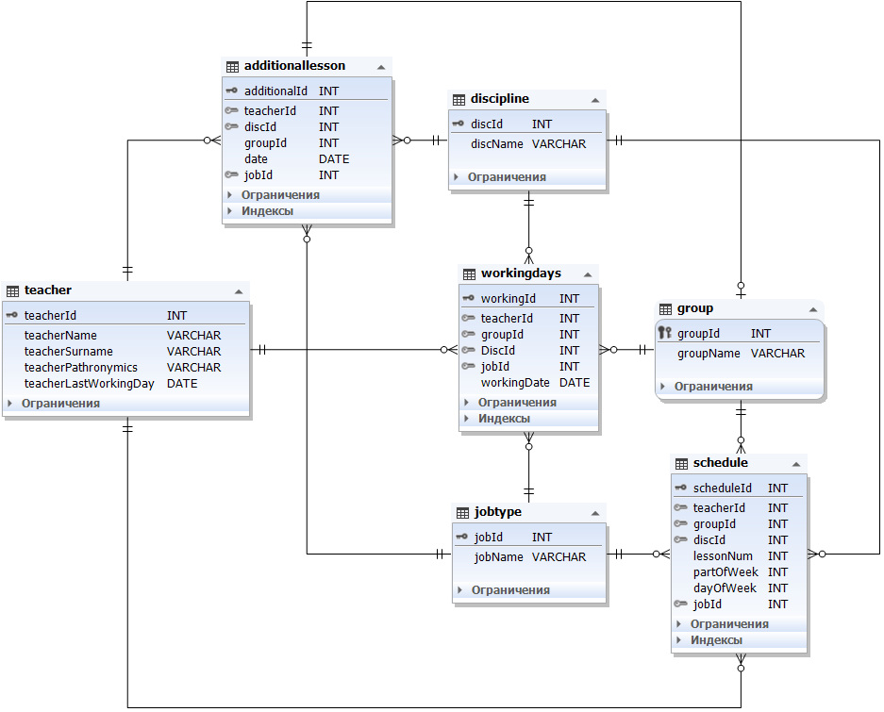
ER-Диаграмма «учебная нагрузка»

Slide 11
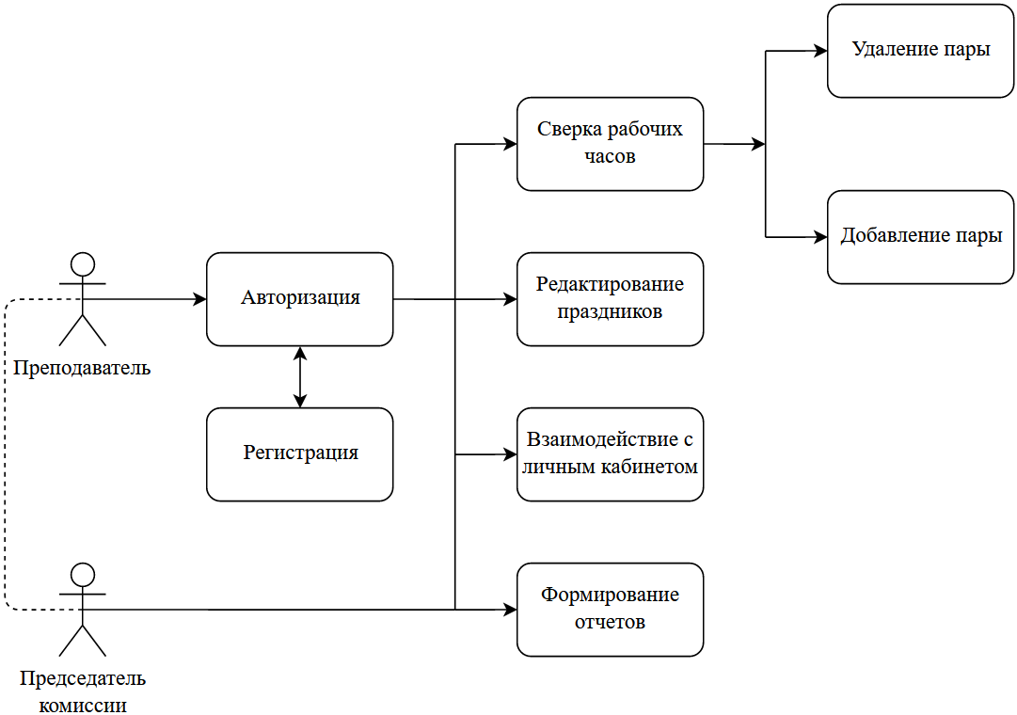
Взаимодействие между преподавателем и программой

Slide 12


Реализованные формы
форма расписания;
форма авторизации;
форма регистрации;
форма праздников;
форма главного меню;
форма личного кабинета;
форма сверки рабочего времени;
форма удаления пар;
форма добавления пар;
форма создания отчета.

Slide 13
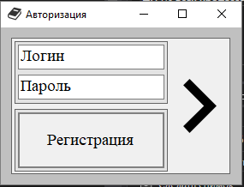
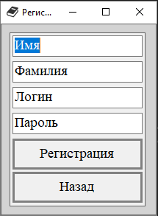
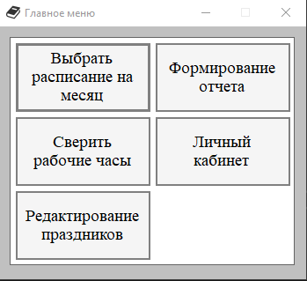
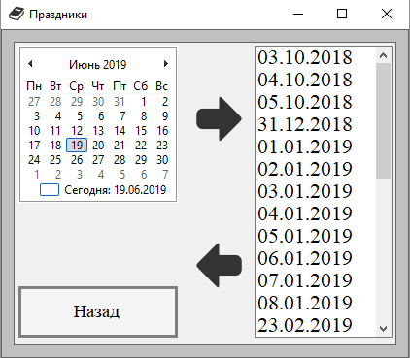
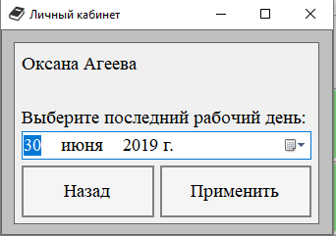
Формы приложения

Slide 14
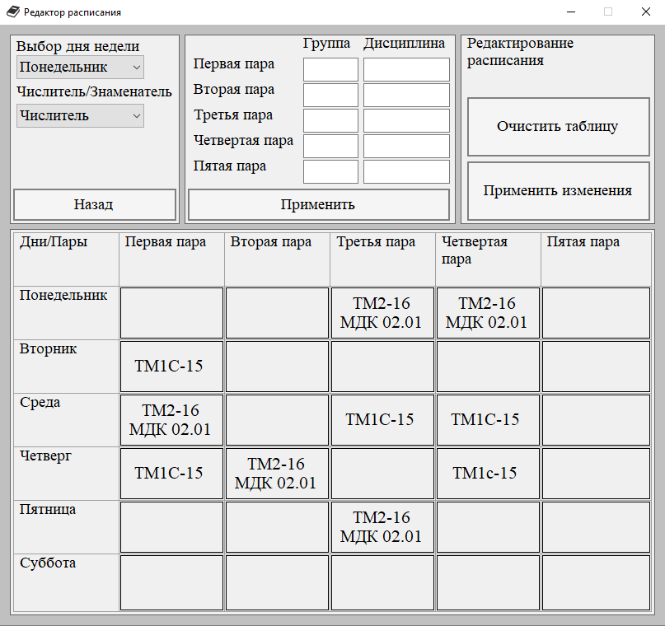
Форма расписания

Slide 15
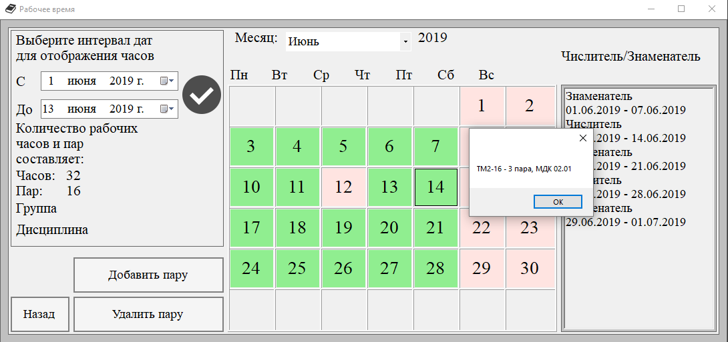
Форма сверки рабочих часов

Slide 16
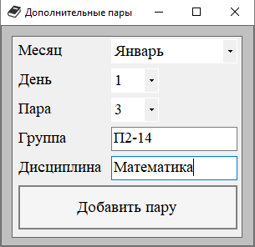
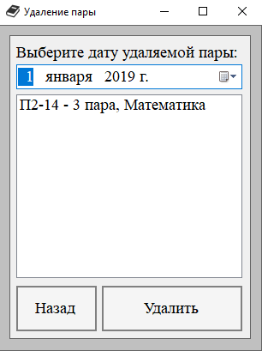
Формы для редактирования рабочего времени

Slide 17
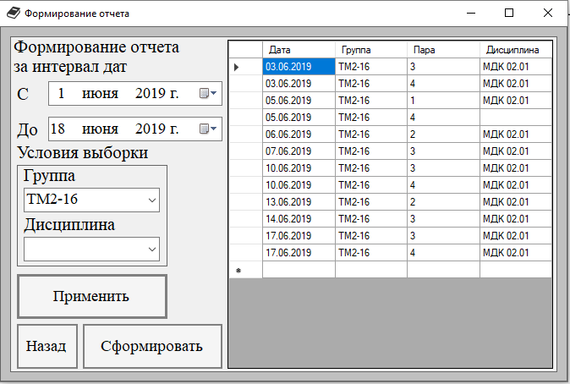
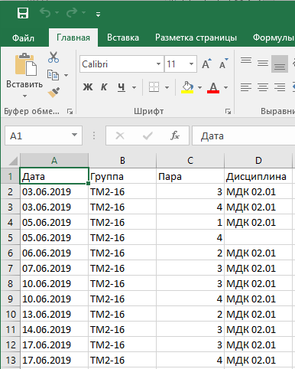
Окно формирования отчета и пример сформированного отчета

Slide 18
Заключение
В ходе дипломной работы было разработано приложение для преподавателей «МГОТУ». Функции, выполняемые программным продуктом, позволяют упростить работу пользователя. Таким образом, создание программы позволяет выполнить следующие цели:
повышение производительности труда работников;
эффективное распределение рабочего времени;
уменьшение временных затрат.
Затраты на разработку составили 120 часов изучения, проектирования, разработку, отладку и оформление документации.
Экономия времени одного преподавателя в год оценивается в 4 часа.
В настоящее время программа сдаётся в опытную эксплуатацию.

Slide 19
Спасибо за внимание!

